Slide 1
Unidad Preliminar
El tiempo
Weather

Slide 2
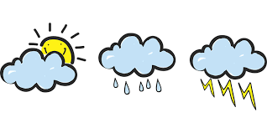
Asking About the Weather
In Spain:
*¿Qué tiempo hace?
(What’s the weather?)
In Latin America:
¿Cómo está el clima?
(What’s the weather?)

Slide 3
El tiempo
  General Conditions:
  Hace buen tiempo.
    (It’s good weather.)
  Hace mal tiempo.
    (It’s bad weather.)
  La temperatura es de ___ grados.
    (The temperature is ___ degrees.)

Slide 4
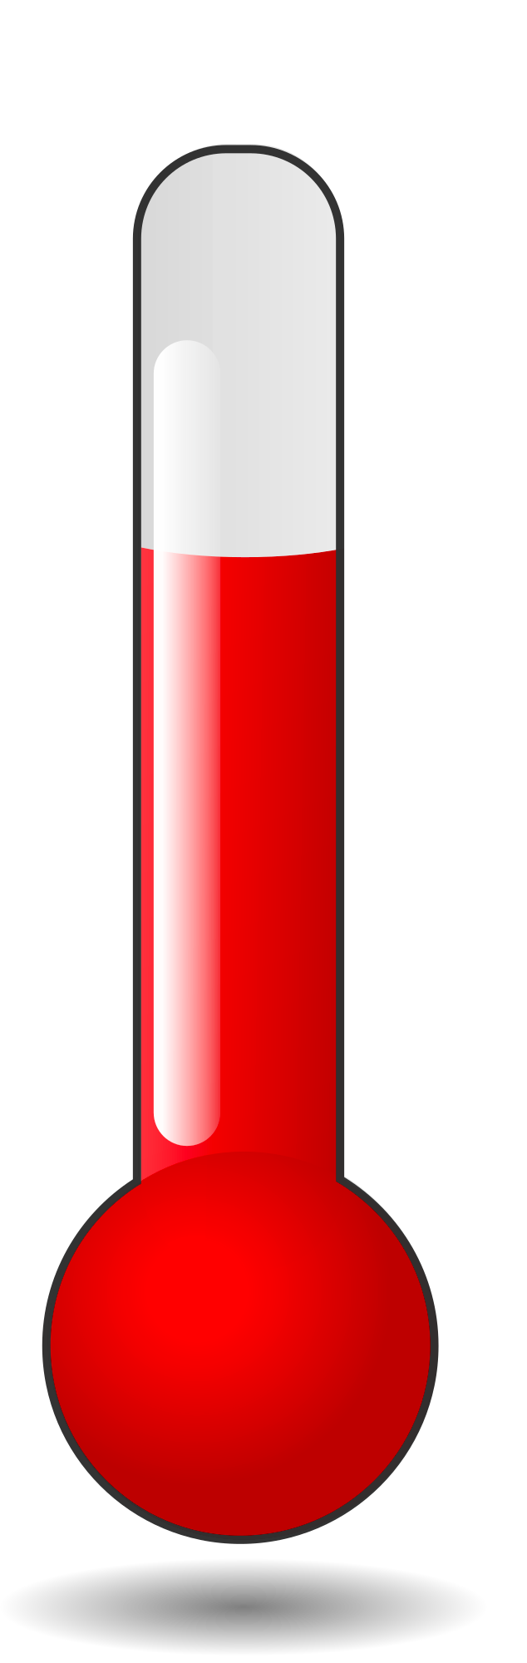


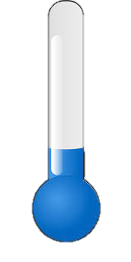

El tiempo
  Temperatures:
  Hace calor.
    (It’s hot.)
  Hace fresco.
    It’s cool (temperature.)
  Hace frío.
    (It’s cold.)

Slide 5



El tiempo
  Conditions:
  Hace sol. // Hay sol.
    (It’s sunny.)
  Hace viento.
    (It’s windy.)
  Hay nubes. // Está nublado.
    (It’s cloudy.)

Slide 6



El tiempo
  Conditions:
  Llueve. // Hay lluvia.
    (It’s raining. // There is rain.)
  Nieva. // Hay nieve.
    (It’s snowing. // There is snow.)
  Está parcialmente nublado.
    (It’s partly cloudy.)

